Slide 1
আজকের পাঠে সবাইকে স্বাগতম

Slide 2
পরিচিতি
রাহেলা বেগম সেবী
সহকারী শিক্ষক
মিঠাভরাং সপ্রাবি
জগন্নাথপুর,সুনামগঞ্জ।
শ্রেণিঃচতুর্থ
বিষয়ঃপ্রাথমিক বিজ্ঞান
অধ্যায়ঃ১১

Slide 3
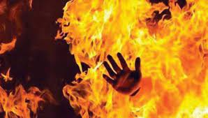
তোমরা কি কখনো কোনো দূর্ঘটনার সম্মুখীন হয়েছো?

Slide 4
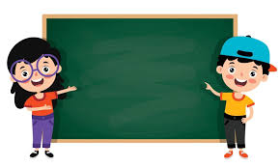
আজকে আমরা পড়বো
জীবনের নিরাপত্তা ও প্রাথমিক চিকিৎসা
পাঠঃ০১

Slide 5
শিখনফল
১৫.১.১ পানিতে ডোবা প্রতিরোধের উপায়গুলো বর্ণনা করতে পারবে।
১৫.১.২ গায়ে আগুন লাগলে কী করে তা নেভানো যায় তা জেনে আগুন নেভাতে পারবে।
১৫.১.৩ কোনো কারণে সাপে যেন না কাটে সে বিষয়ে কী কী সাবধানতা অবলম্বন করতে হবে তা ব্যাখ্যা করতে পারবে।
১৫.১.৪ সাবধানতা অবলম্বনের মাধ্যমে পানিতে ডোবা, গায়ে আগুন লাগা প্রতিরোধ করতে পারবে।
১৫.২.৭ বিদ্যুতস্পৃষ্ট ব্যক্তিকে উদ্ধার করে তাকে প্রাথমিক চিকিৎসা দিতে পারবে।

Slide 6
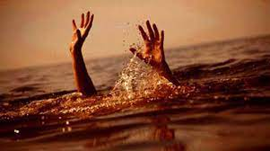
বলতো এখানে কি দেখা যাচ্ছে?
পানিতে ডোবার ছবি।

Slide 7
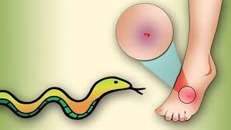
দূর্ঘটনা বলতে কী বুঝ?
যা হঠাৎ করেই ঘটে এবং আমাদের শরীর ও সম্পদের ক্ষতি করে তাই দুর্ঘটনা।

Slide 8
ছবিটি ভালো করে দেখ ও বলো এখানে কী কী ধরনের দূর্ঘটনা ঘটতে পারে ।

Slide 9
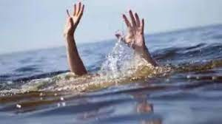
এখন এসো আমরা বিভিন্ন ধরনের দূর্ঘটনার সাথে পরিচিত হই
পানিতে ডুবে বাংলাদেশে বেশি মৃত্যু ঘটে।
পানিতে ডোবা

Slide 10
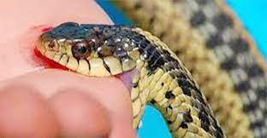
বলতো আবহাওয়া বলতে তোমরা কী বুঝ?
আ্মাদের দেশে সাধারণত গ্রামাঞ্চলের মানুষ বেশি সাপে কাটার শিকার হয়।
সাপে কাটা

Slide 11
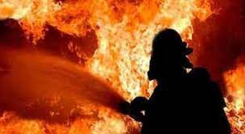
অসাবধানতার কারণে আগুনজনিত দূর্ঘটনা ঘটে।
আগুনজনিত দুর্ঘটনা

Slide 12
পানিতে ডোবা প্রতিরোধের উপায়সমূহ
১।সাঁতার শিখতে হবে।
২।বড়দের সাহায্য ছাড়া একা একা সাঁতার কাটা বা পানিতে ঝাঁপ দেবোনা।
৩। গোসল বা সাঁতার কাটার সময় অন্যদের প্রয়ি লক্ষ রাখবো।

Slide 13
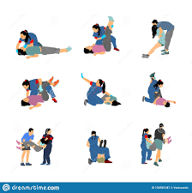
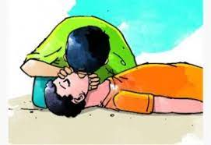
পানিতে ডোবলে প্রাথমিক চিকিৎসা

Slide 14
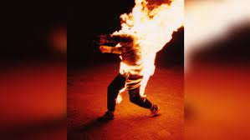
গায়ে আগুন লাগা প্রতিরোধের উপায়সমূহ
১।চুলার কাছাকাছি যাওয়া এবং ম্যাচ নিয়ে খেলা থেকে বিরত থাকবো।
২।রান্নার সময় লম্বা হাতাওয়ালা ঢিলেঢালা পোশাক পরা যাবেনা।
৩। সহজে আগুন ধরে এমন বস্তু তাপ ও আগুনের শিখা থেকে দূরে রাখতে হবে।
৪।বৈদ্যুতিক প্লাগে অতিরিক্ত সংযোগ পরিহার করতে হবে।

Slide 15
সাপে কাটা প্রতিরোধের উপায়সমূহ
১।সাপ থাকতে পারে এমন জায়গা এড়িয়ে চলতে হবে।
২।সাপ নিয়ে নাড়াচাড়া বা খেলাধুলা করব না।
৩।ঝোপঝাড়ে যেতে হলে লম্বা লাঠি ব্যবহার করতে হবে।
৪।বাড়ির চারপাশ পরিষ্কার রাখতে হবে।

Slide 16
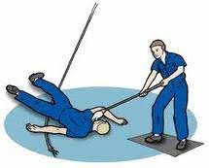
বিদ্যুতস্পৃষ্ট ব্যক্তির প্রাথমিক চিকিৎসা

Slide 17
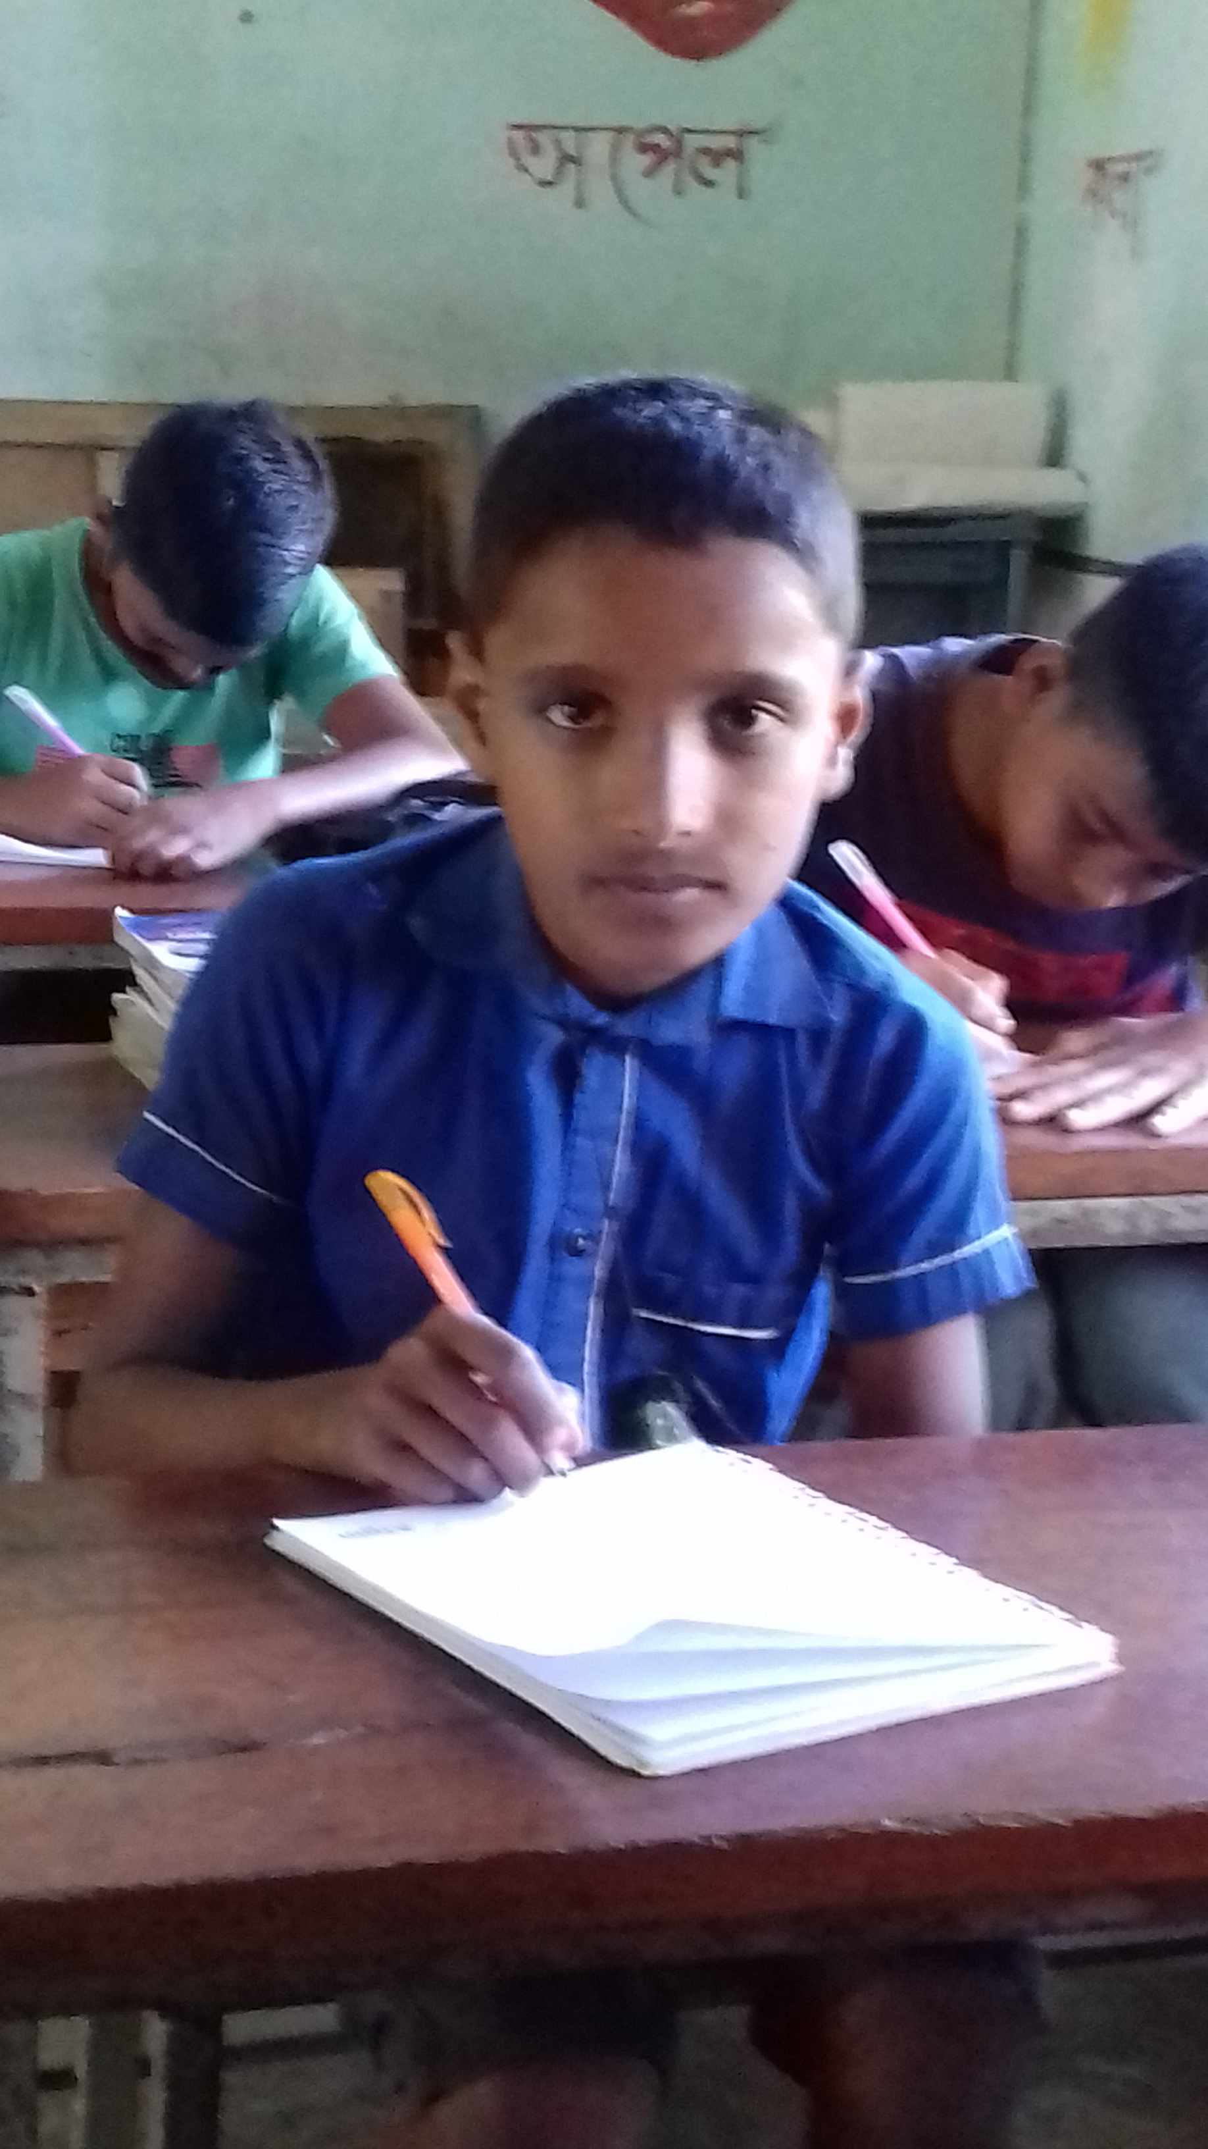
একক কাজ
চারপাশে আমরা কী কী ধরনের দূর্ঘটনা দেখতে পারি?

Slide 18
শিক্ষার্থীরা তোমাদের প্রাথমিকবিজ্ঞান বইয়ের ৭৯,৮০ নং পৃষ্ঠা খোল।

Slide 19
দলীয় কাজ
নিচে দেখানো ছকের মতো খাতায় একটি ছক তৈরি কর।
বিপদ বা দূর্ঘটনা

Slide 20
মূল্যায়ন
বিভিন্ন ধরনের দূর্ঘটনার নাম বলো।

Slide 21
বাড়ির কাজ
পানিতে ডোবা প্রতিরোধের উপায়সমূহ বর্ণনা করো।

Slide 22
সবাই ভালো থেকো

